Slide 1
实验六 Linux基本网络配置与服务搭建

Slide 2

Linux基本网络配置与服务搭建
网络基本配置
常用网络命令
软件包管理
Apache服务器安装

Slide 3
网络基本配置
VMware网络设置
VMware Workstations网络连接的三种模式，它们分别是：、
Bridged（桥接模式）
NAT（网络地址转换模式）
Host-Only（仅主机模式）

Slide 4
网络基本配置
Bridged（桥接模式）
桥接模式是将主机网卡与虚拟机虚拟的网卡利用虚拟网桥进行通信。在桥接的作用下，类似于把物理主机虚拟为一个交换机，所有桥接设置的虚拟机连接到这个交换机的一个接口上，物理主机也同样插在这个交换机当中，所有桥接下的网卡与网卡都是交换模式的，相互可以访问而不干扰。在桥接模式下，虚拟机ip地址需要与主机在同一个网段，如果需要联网，则网关与DNS需要与主机网卡一致。

Slide 5
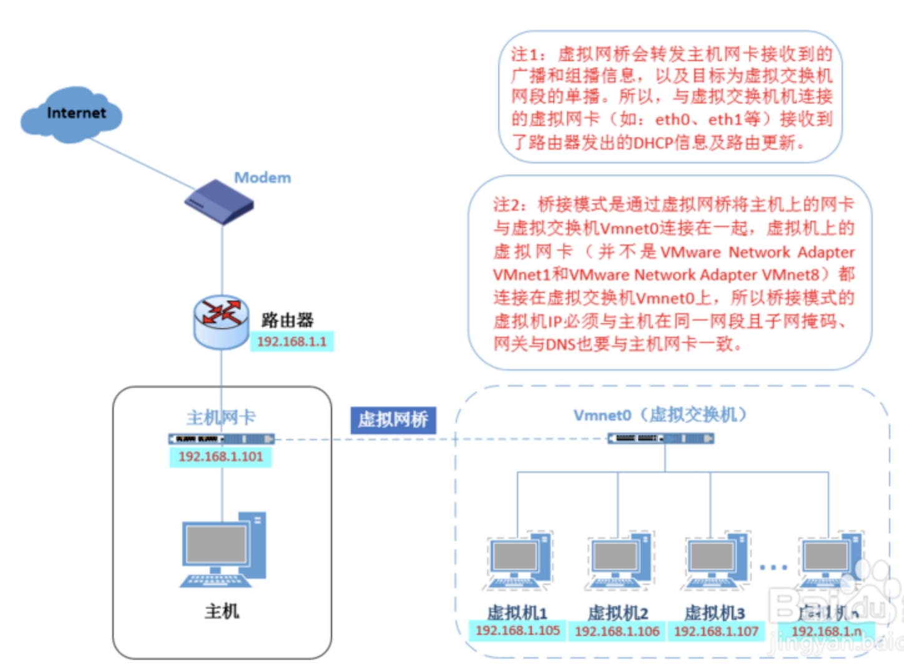
网络基本配置
Bridged（桥接模式）

Slide 6
网络基本配置
NAT（地址转换模式）
如果网络IP资源紧缺，但又希望虚拟机能够联网，这时候NAT模式是最好的选择。NAT模式借助虚拟NAT设备和虚拟DHCP服务器，使得虚拟机可以联网。

Slide 7
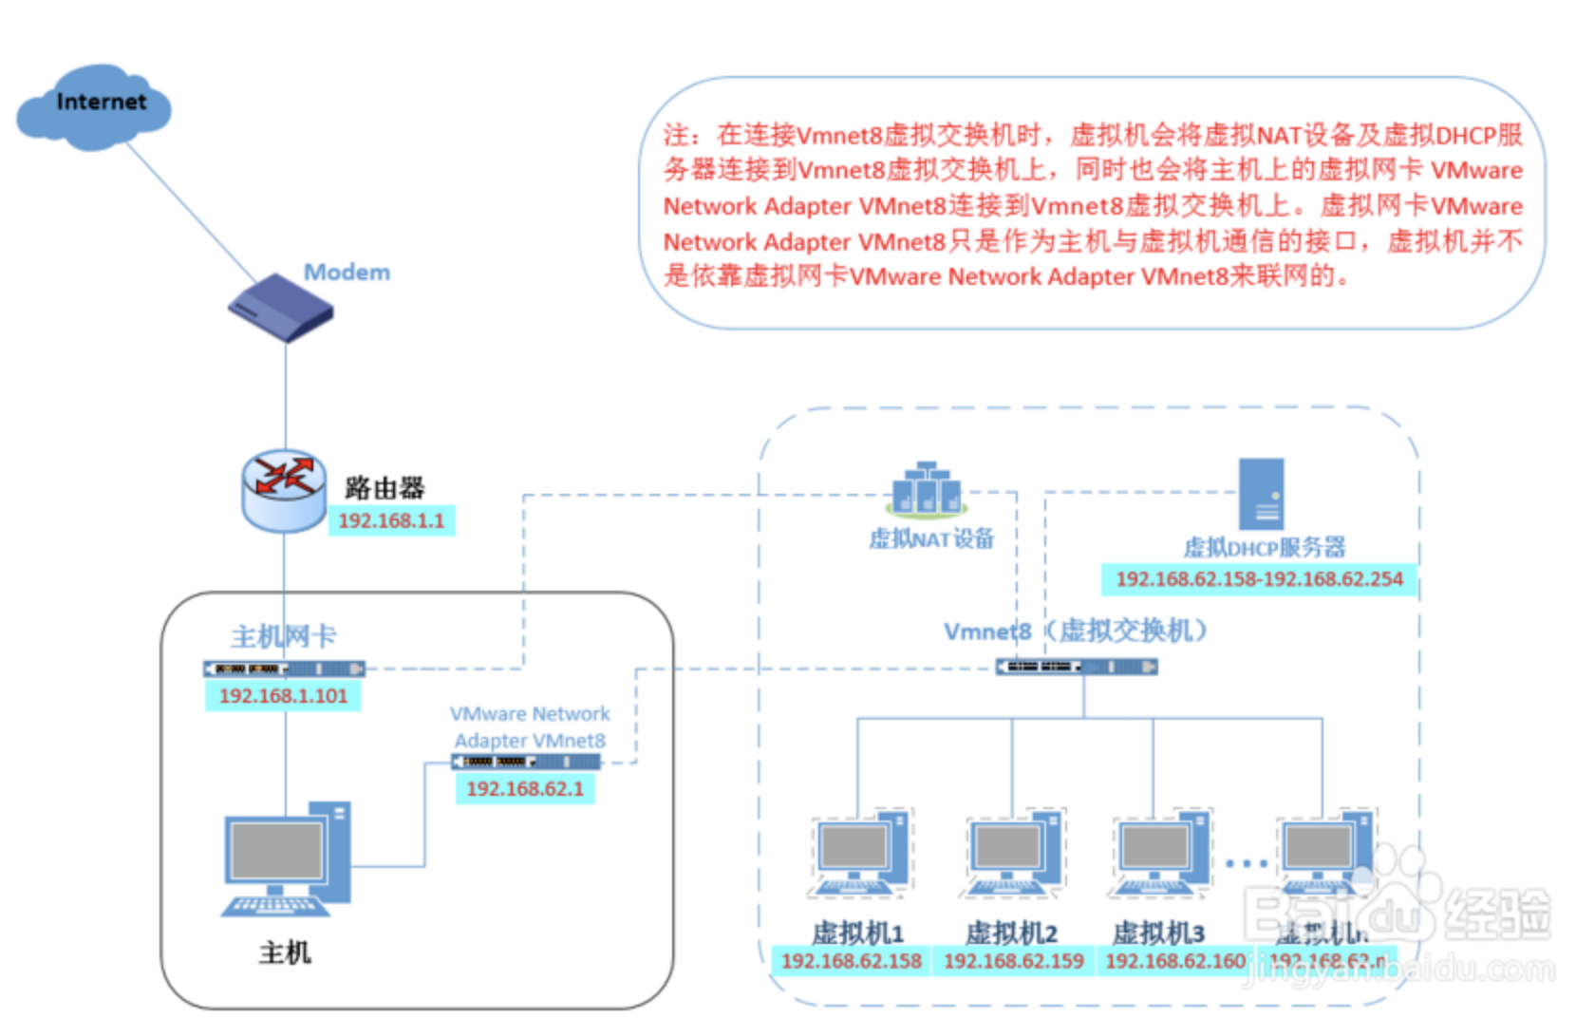
网络基本配置
NAT（地址转换模式）

Slide 8
网络基本配置
Host-Only（仅主机模式）
仅主机模式其实就是NAT模式去除了虚拟NAT设备，然后使用VMware Network Adapter VMnet1虚拟网卡连接VMnet1虚拟交换机来与虚拟机通信的，Host-Only模式将虚拟机与外网隔开，使得虚拟机成为一个独立的系统，只与主机相互通讯。

Slide 9
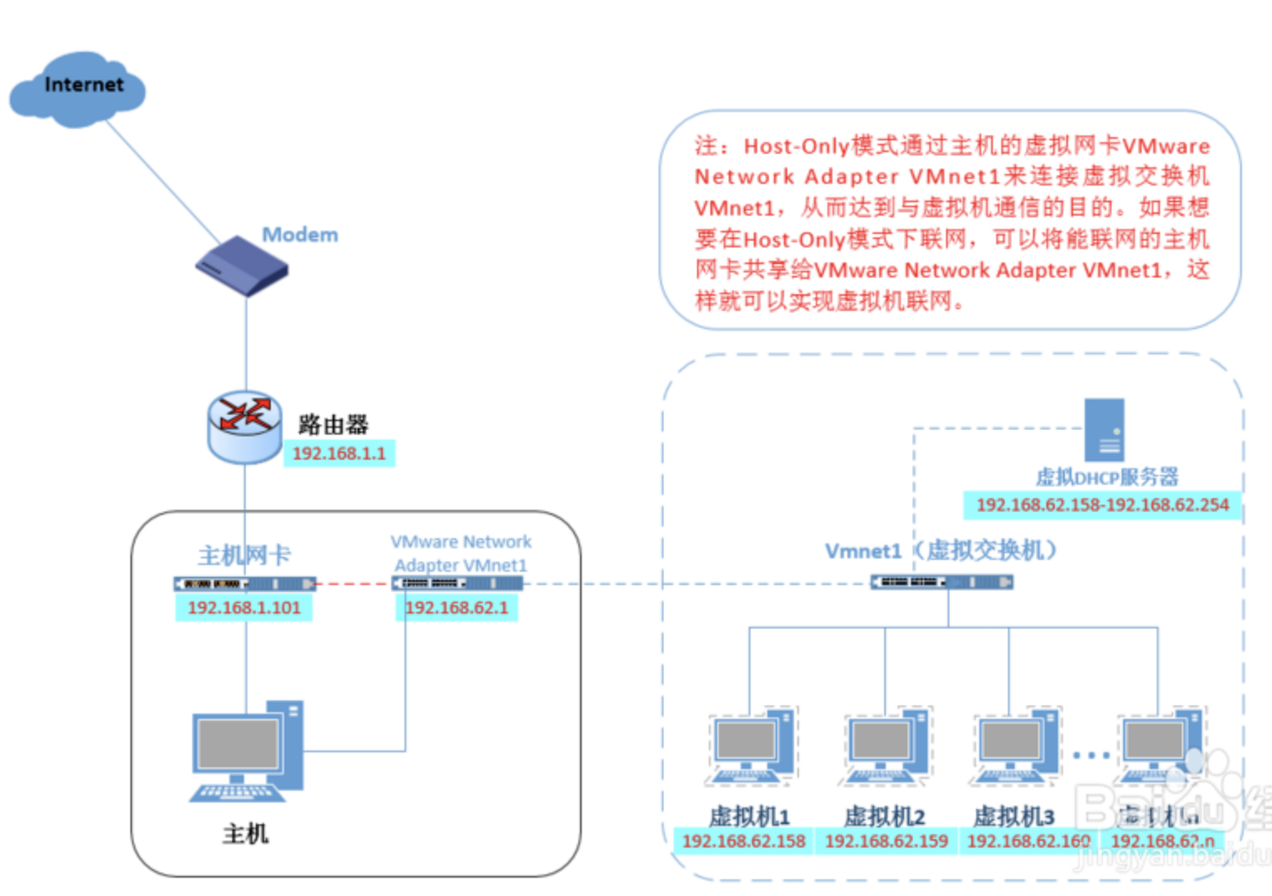
网络基本配置
Host-Only（仅主机模式）

Slide 10
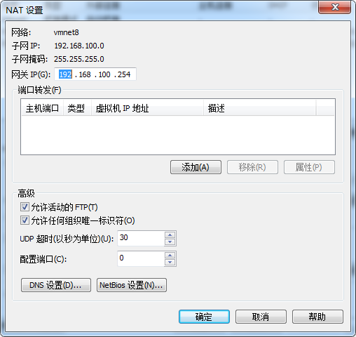
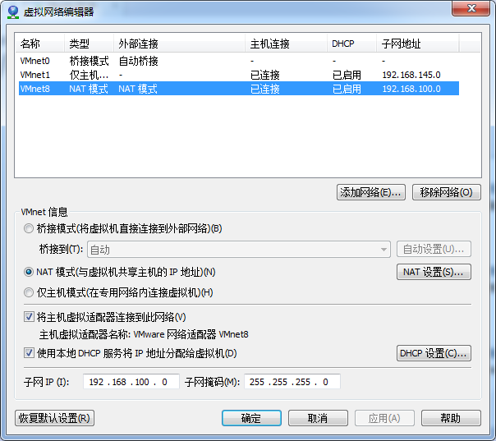
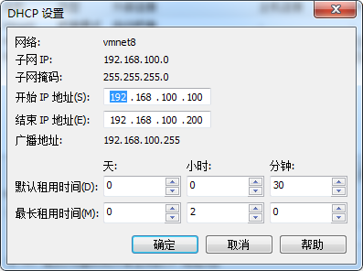
网络基本配置
NAT模式设置

Slide 11
网络基本配置
调整网络参数的方式
临时设置 —— 使用命令调整网络参数
简单、快速，可直接修改运行中的网络参数
一般只适合在调试网络的过程中使用
系统重启以后，所做的修改将会失效
永久设置 —— 通过配置文件修改网络参数
修改各项网络参数的配置文件
适合对服务器设置固定参数时使用
需要重载网络服务或者重启以后才会生效

Slide 12
网络基本配置
网络接口配置文件
/etc/network/interfaces文件里面，无论有多少块网卡，统统在这个文件里。
# The loopback network interface
auto lo
iface lo inet loopback
# The primary network interface
auto eth0
iface eth0 inet static
address 192.168.100.200 //设置固定的IP地址
netmask 255.255.255.0
gateway 192.168.100.254 //虚拟的192.168.100.1分配给了电脑Vmnet8

Slide 13
网络基本配置
网络服务启动脚本
service network-manager 控制参数
控制参数：
start：启动服务
stop：终止服务
restart：重新启动服务程序
或：# /etc/init.d/networking restart|start|stop

Slide 14
网络基本配置
主机名称配置文件
/etc/hostname 文件
用途：保存全局网络设置，主要包括主机名信息
NETWORKING=yes
NETWORKING_IPV6=no
HOSTNAME=WebServer

Slide 15
网络基本配置
/etc/hosts文件：实现从名字到地址的转换。
一般情况下hosts文件的每行为一个主机，每行由三部份组成，每个部份由空格隔开。其中#号开头的行用作说明，不被系统解释。
第一部分：网络IP地址；
第二部分：主机名或域名；
第三部分：主机名别名；
127.0.0.1 localhost.localdomain localhost
192.168.4.2 WebServer

Slide 16
网络基本配置
/etc/resolv.conf：保存本机需要使用的DNS服务器的IP地址。
search localdomain
nameserver 192.168.4.1
nameserver 114.114.114.114
nameserver 8.8.8.8

Slide 17
网络基本配置
hosts文件和DNS服务器的比较
默认情况下，系统首先从hosts文件查找解析记录
hosts文件只对当前的主机有效
hosts文件无法完全取代DNS服务器，只能完成辅助的主机名称解析

Slide 18
常用网络命令
ifconfig命令：用于查看和更改网络接口的地址和参数，包括IP地址、网络掩码、广播地址，使用权限是超级用户。在日常使用中，最常用的就是利用该命令查看IP地址。
该命令设置网卡IP地址是一种临时性的，系统重启后无法保留该设置。

Slide 19
常用网络命令
对于Linux而言，查看和设置网卡IP地址等信息的命令是ifconfig，输入不带参数的ifconfig命令将显示当前网卡信息。执行过程如下：
[root@localhost ~]# ifconfig

Slide 20
常用网络命令
设置网络接口的ip地址、子网掩码
格式：ifconfig 接口名 ip地址 [netmask 子网掩码]
ifconfig 网络接口 ip地址[/掩码长度]
禁用或者重新激活网卡
格式：ifconfig 网络接口 up
ifconfig 网络接口 down

Slide 21
常用网络命令
查看所有活动网络接口的信息
执行 ifconfig 命令
查看所有网络接口的信息
执行 ifconfig -a 命令
查看指定网络接口信息
格式：ifconfig 网络接口名

Slide 22
常用网络命令
hostname命令：查看或设置当前的主机名
hostname 主机名
[root@localhost ~]# hostname
localhost.localdomain
[root@localhost ~]# hostname WebServer
[root@localhost ~]# hostname
WebServer

Slide 23
常用网络命令
nslookup命令：测试域名解析是否正常
nslookup 目标主机地址 [DNS服务器地址]
[root@localhost ~]# nslookup www.google.com
Server: 202.106.0.20
Address: 202.106.0.20#53
Non-authoritative answer:
www.google.com canonical name = www-china.l.google.com.
Name: www-china.l.google.com
Address: 64.233.289.247, 64.233.189.104, 64.233.189.99

Slide 24
常用网络命令
ping命令：测试到目标主机的网络连接是否正常。
ping [选项] 主机名或IP地址
ping命令是使用最多的网络命令之一，通常使用它来检测网络是否连通。它可以单独使用，也可以带选项参数使用。
-c：指定发送测试数据包的个数
-s：指定每次发送测试数据的大小（字节）
-i：指定发送测试数据包的时间间隔
使用Crtl+c组合键结束该命令的执行。

Slide 25
常用网络命令
[root@localhost ~]# ping 192.168.4.1
PING 192.168.4.1 (192.168.4.1) 56(84) bytes of data.
64 bytes from 192.168.4.1: icmp_seq=1 ttl=64 time=0.633 ms
64 bytes from 192.168.4.1: icmp_seq=2 ttl=64 time=0.048 ms
--- 192.168.4.1 ping statistics ---
2 packets transmitted, 2 received, 0% packet loss, time 1000ms
rtt min/avg/max/mdev = 0.048/0.340/0.633/0.293 ms

Slide 26
常用网络命令
发送2次1024字节的测试数据
[root@localhost ~]# ping -c 2 -s 1024 192.168.4.1
PING 192.168.4.1 (192.168.4.1) 1024(1052) bytes of data.
1032 bytes from 192.168.4.1: icmp_seq=1 ttl=64 time=1.07 ms
1032 bytes from 192.168.4.1: icmp_seq=2 ttl=64 time=1.00 ms
--- 192.168.4.1 ping statistics ---
2 packets transmitted, 2 received, 0% packet loss, time 1001ms
rtt min/avg/max/mdev = 1.001/1.037/1.073/0.036 ms

Slide 27
常用网络命令
netstat命令：检测网络端口的连接情况，是监控TCP/IP网络的有效工具。
netstat [选项]
-a：显示所有的连接，包括正在监听的
-n：使用IP地址而不是主机名
-p：显示进程信息
-t：只显示TCP协议的连接
-u：只显示UPD协议的连接
Notes:
netstat -anpt

Slide 28
常用网络命令
[root@localhost ~]# netstat -anpt
Active Internet connections (servers and established)
Proto Recv-Q Send-Q Local Address Foreign Address State PID/Program name
tcp 0 0 0.0.0.0:21 0.0.0.0:* LISTEN 8889/vsftpd
tcp 0 0 :::22 :::* LISTEN 2520/sshd
[root@localhost ~]# netstat -nr
Kernel IP routing table
Destination Gateway Genmask Flags MSS Window irtt Iface
192.168.4.0 0.0.0.0 255.255.255.0 U 0 0 0 eth0
169.254.0.0 0.0.0.0 255.255.0.0 U 0 0 0 eth0
0.0.0.0 192.168.4.1 0.0.0.0 UG 0 0 0 eth0
Notes:
netstat -anpt

Slide 29
常用网络命令
route命令：查看或设置主机中的路由表信息。
route [-n]
[root@localhost ~]# route -n
Kernel IP routing table
Destination Gateway Genmask Flags Metric Ref Use Iface
192.168.4.0 0.0.0.0 255.255.255.0 U 0 0 0 eth0
169.254.0.0 0.0.0.0 255.255.0.0 U 0 0 0 eth0
0.0.0.0 192.168.4.1 0.0.0.0 UG 0 0 0 eth0

Slide 30
常用网络命令
删除路由表中的默认网关记录
格式：route del default gw IP地址
向路由表中添加默认网关记录
格式：route add default gw IP地址
添加到指定网段的路由记录
格式：route add -net 网段地址 gw IP地址
删除到指定网段的路由记录
格式：route del -net 网段地址

Slide 31
常用网络命令
traceroute命令：测试从当前主机到目标主机间经过的网络节点。
traceroute 目标主机地址
[root@localhost ~]# traceroute 192.168.7.7
traceroute to 192.168.7.7 (192.168.7.7), 30 hops max, 40 byte packets
1 (192.168.4.2) 7.740 ms 15.581 ms 15.881 ms
2 (192.168.7.7) 19.652 ms 19.995 ms 19.942 ms

Slide 32
常用网络命令
安装并设置防火墙
安装防火墙：#apt-get install ufw
启动或者关闭（默认）防火墙：#ufw enable|disable
查看防火墙状态：#ufw status
重启防火墙：#ufw reload
将防火墙设为deny状态：#ufw default deny
打开或者关闭某个端口或者服务：#ufw allow|deny [service]
例：
#ufw allow ssh或#ufw allow 22 #允许SSH连接
#ufw deny http #拒绝http连接

Slide 33
常用网络命令
安装并设置防火墙
一般用户，只需如下设置：
#sudo apt-get install ufw
#sudo ufw enable
#sudo ufw default deny
一般来说以上三条命令已经足够安全了，如果你需要开放某些服务，再使用sudo ufw allow开启。

Slide 34
软件包管理
软件包是Ubuntu Linux系统中软件及其文档的提供形式。一般而言，软件包包括了源程序软件包和二进制软件包。用户可以方便的通过二进制软件包进行安装、升级和删除软件。

Slide 35
软件包管理
APT是Ubuntu软件包管理系统的高级界面，主要用于自动从互联网的软件仓库中搜索、安装、升级、卸载软件或操作系统。APT由几个名字以“apt-”打头的程序组成，包括apt-get、apt-cache 和apt-cdrom等，这些是处理软件包的命令行工具。
apt-get提供了一个用于下载和安装软件包的简易命令行界面。最常用命令是 install、update 和remove。
安装：apt-get install openssh-server
卸载：apt-get remove openssh-server

Slide 36
软件包管理
RPM包管理：
安装：rpm –ivh 包全名
-i（install）安装
-v（verbose）显示详细信息
-h（hash）显示进度
卸载：rpm -e 包名

Slide 37
软件包管理
源码包管理：
1、安装准备
安装C语言编译器
下载源码包
2、安装注意事项
源代码保存位置：/usr/local/src/
软件安装位置：/usr/local/

Slide 38
软件包管理
3、源码包安装过程
下载源码包
解压源码包
进入解压目录
./configure 软件配置与检查
定义需要的功能选项。
检测系统环境是否符合安装要求。
把定义好的功能选项和检测系统环境的信息 都写入Makefile文件，用于后续的编辑。

Slide 39
软件包管理
3、源码包安装过程
make 编译
make clean
make install 编译安装
4、源码包的卸载
不需要卸载命令，直接删除安装目录即可。 不会遗留任何垃圾文件。

Slide 40
Apache服务器安装
安装apr-1.6过程中configure时报如下错误：
config.status: executing libtool commands
rm: cannot remove `libtoolT': No such file or directory
config.status: executing default commands
解决办法：
修改配置文件，在配置文件中（30392行）找到RM='$RM'这一行 修改为RM='$RM -f'，修改完成后保存
源码包安装过程
下载最新压缩包
安装依赖包：
1、安装APR
# ./configure --prefix=/usr/local/apr
# make && make install
2、安装APR-util
# ./configure --prefix=/usr/local/apr-util --with-apr=/usr/local/apr
# make && make install

Slide 41
Apache服务器安装
源码包安装过程
解压、配置安装
解压缩 tar –xzvf httpd-2.0.48.tar.gz
配置 ./configure --with-apr-util=/usr/local/apr-util/ --prefix=/usr/local/apache2 --with-included-apr
编译 make
安装 make install

Slide 42
Apache服务器安装
编译安装结构
/usr/local/apache2
/bin Apache系统管理命令目录
/conf 配置文件
/htdocs 默认的用户访问目录
/logs 日志文件
/modules DSO文件目录

Slide 43
Apache服务器安装
Apache的启动和停止
/usr/local/apache2/bin/apachectl start
/usr/local/apache2/bin/apachectl stop
Apache的配置文件
/usr/local/apache2/conf/httpd.conf

